Slide 1
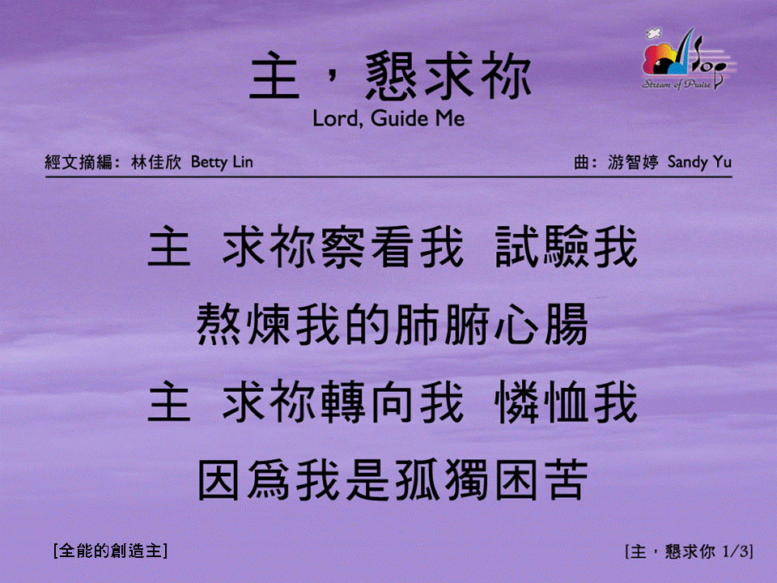
主，懇求你 <1/3>
Lord, Guide Me
[全能的創造主]

Slide 2
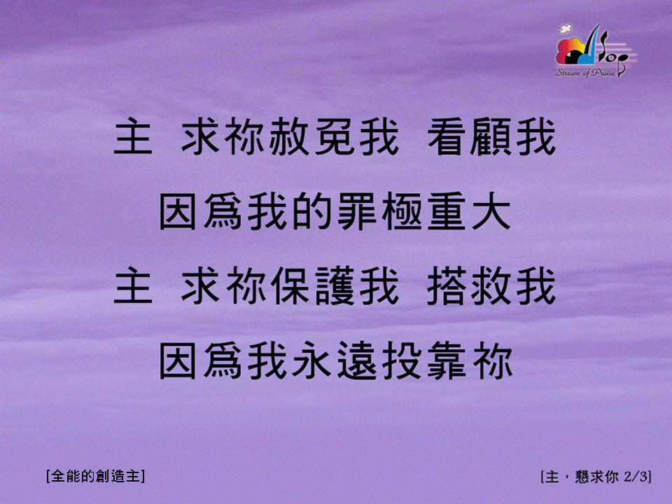
主，懇求你 <2/3>
Lord, Guide Me
[全能的創造主]

Slide 3
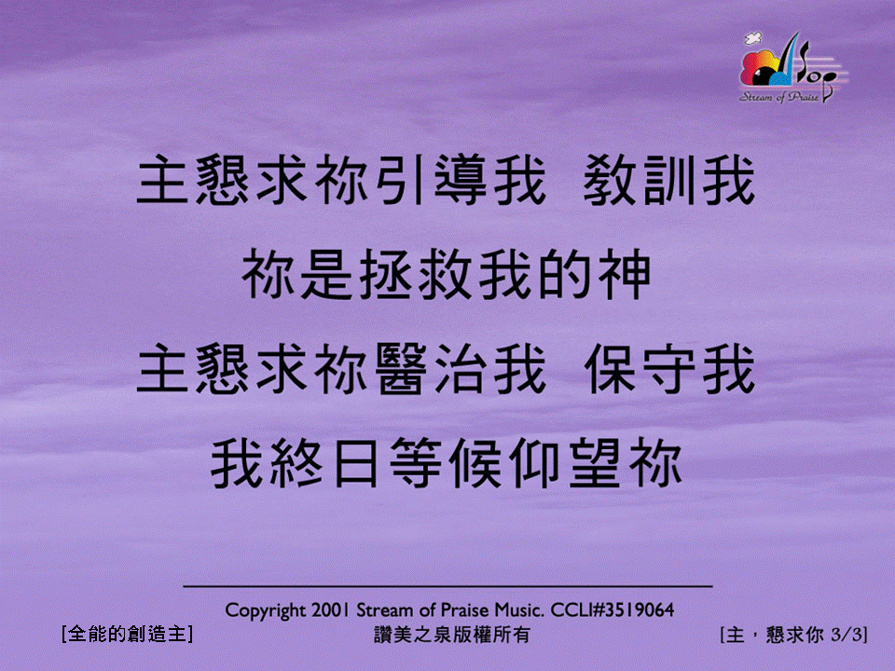
主，懇求你 <3/3>
Lord, Guide Me
[全能的創造主]

